Slide 1
POO3501
PROGRAMACIÓN ORIENTADA A OBJETOS II (.NET)
Experiencia de aprendizaje 12
Linq

Slide 2
Unidad de Aprendizaje N°3
Herencias y Colecciones
Aprendizajes Esperados:
XXX

Slide 3
Introducción LINQ
¿Qué es LINQ?
Language Integrated Query abreviado como LINQ, es una tecnología introducida por Microsoft en el .Net Framework 3.5. Nace como un proyecto en la versión “Orcas” del .Net Framework y su primera liberación oficial es junto a Visual Studio 2008.
Se presenta como un facilitador para realizar consultas sobre diversas fuentes de datos, originalmente centradas en Bases de Datos, Manifiestos XML y Objetos.

Slide 4
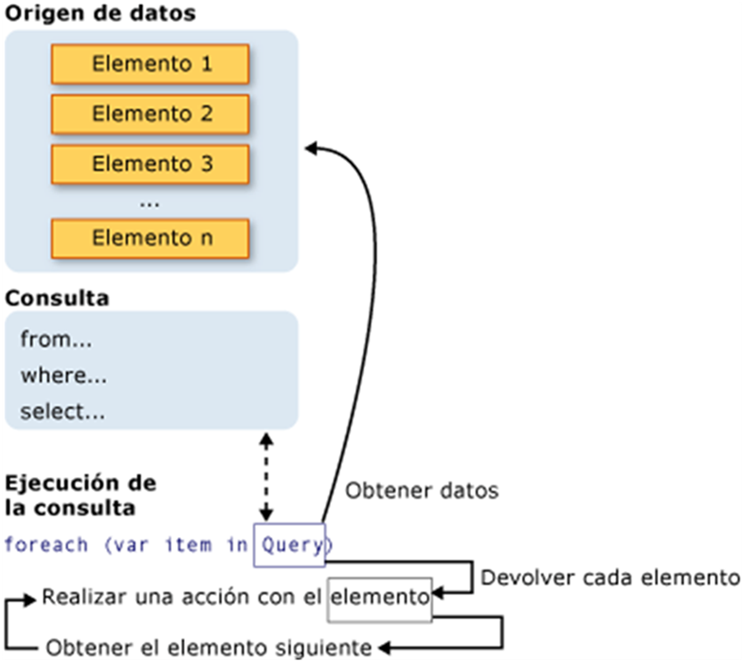
LINQ
Consultas con LINQ
Una consulta es una expresión para recuperar datos:

Slide 5
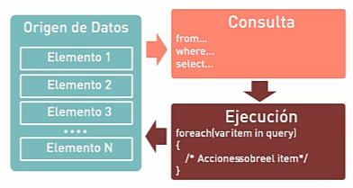
LINQ
Componentes de una Consulta LINQ

Slide 6
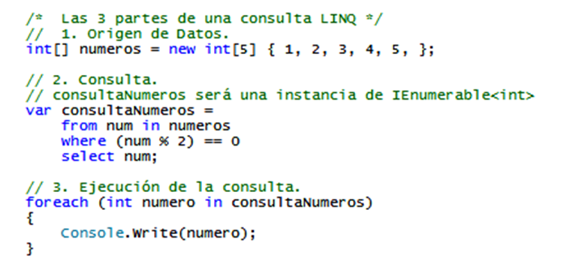
LINQ
Consultas con LINQ

Slide 7
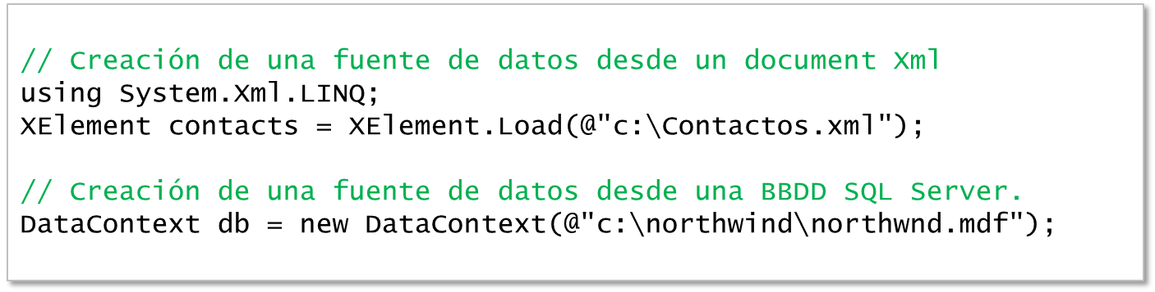
LINQ
Consultas con LINQ – Origen de Datos
Colecciones de objetos y arreglos.
Bases de Datos.
Manifiestos XML
Cualquier objeto que admite la interfaz genérica IEnumerable<T>

Slide 8
LINQ
Consultas con LINQ – La Consulta
Estructurada por las cláusulas: from, where y select.
Especifica la información a recuperar.
Ordenamiento y agrupación opcional.
La expresión de consulta o variable NO ejecuta la consulta.
Se usan para consultar y transformar los datos de cualquier origen de datos compatible con LINQ.
Todas las variables de una expresión de consulta tienen establecimiento inflexible de tipos.

Slide 9
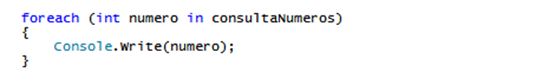
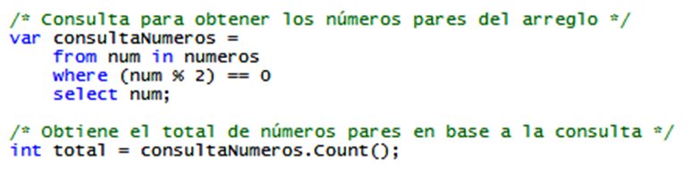
LINQ
Consultas con LINQ – La Ejecución
Ejecución Diferida
Ejecución Forzada

Slide 10
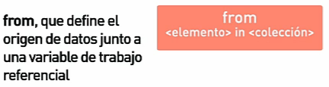
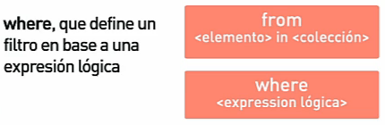
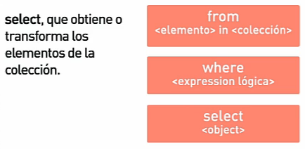
LINQ
Consultas con LINQ – Sintaxis

Slide 11
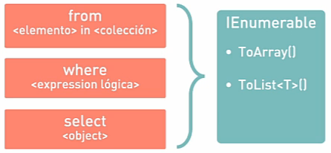
LINQ
Consultas con LINQ – Sintaxis
El resultado a esta consulta será: IEnumerable.

Slide 12
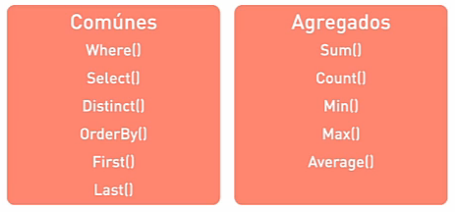
LINQ
Consultas con LINQ – Sintaxis
Métodos de Agrupación Común: Filtro y Extracción.

Slide 13
LINQ
Consultas con LINQ – Sintaxis
Métodos Agregados: Cálculo de Estadísticas Grupales Generales.

Slide 14
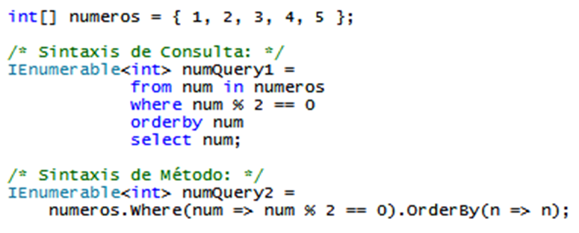
LINQ
Consultas con LINQ – Sintaxis
Sintaxis de Consulta y método

Slide 15
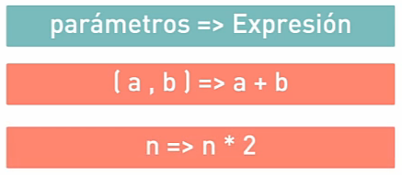
LINQ
Consultas con LINQ – Sintaxis
Expresiones Lambda (o Anónimas): Crean tipos delegados o árboles de expresión.

Slide 16
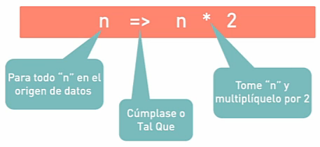
LINQ
Consultas con LINQ – Sintaxis
Expresiones Lambda Interpretación

Slide 17
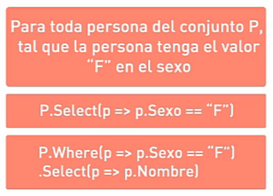
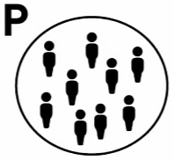
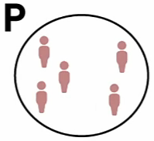
LINQ
Consultas con LINQ – Sintaxis
Expresiones Lambda
Si se quisiera obtener el Nombre de las Mujeres en P:

Slide 18

Actividad: Consultas con LINQ
Notes:
Act_LINQ: Actividad para desarrollar consultas con LINQ
Documento: Act_LINQ

Slide 19
Actividad: Hoteles Xeraton
Notes:
LINQ Hoteles Xeraton: Actividad para desarrollar consultas con LINQ, cuenta con Paso a Paso.
Documento: Act_LINQHotelesXeraton

Slide 20
Actividad: Contratos TeleCell
Notes:
LINQ Contratos TeleCell: Actividad complementaria para que el alumno desarrolle a manera de estudio personal.
Documento: Act_LINQContratosTeleCell

